Slide 1
Правила поведения
во время зимних каникул
1-4 класс

Slide 2
С утра до ночи можно много, много дней
кататься с горки и гонять на льду в хоккей!
Мы за полгода изучили много тем,
строенье клеток и решенье теорем!
Названья рек по географии прошли
и вот каникулы весёлые пришли!
Мы на каникулах встречаем Новый год!
И со Снегурочкою кружим хоровод!
Приходит сказка и приходит Дед Мороз!
И возле ёлочки смеёмся мы до слез!
Ура каникулы! Каникулы ура!

Slide 3
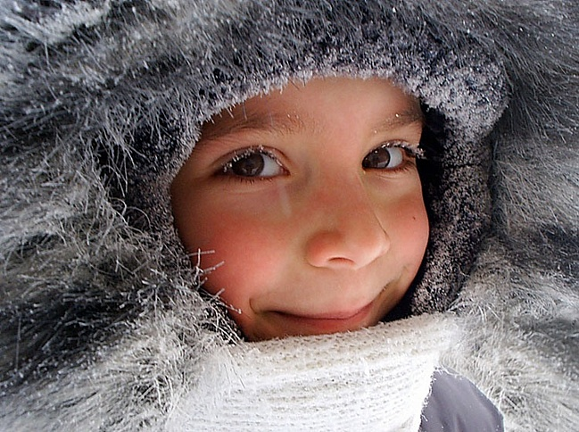
Пришла зима. Трещат морозы.
И щиплет уши, щёки, нос.
Оденься лучше потеплее,
Чтоб очень сильно не замёрз.

Slide 4
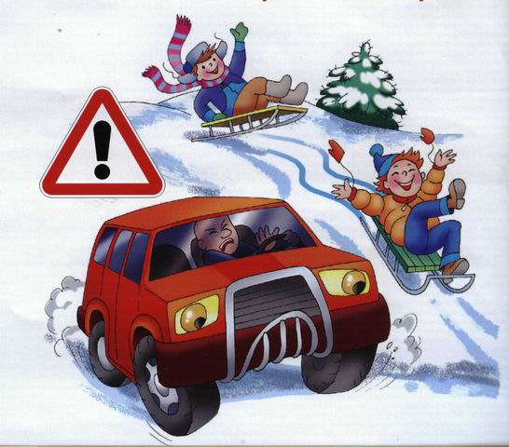
Если любишь с ветерком лихо покататься,
За машины часто ты любишь зацепляться,
Значит, плохо ты учил Азбуку дороги.
Так легко переломать руки, да и ноги.
Кататься с горки так прекрасно,
но у дорог - всегда опасно.
Мчатся по дорогам быстрые машины.
Можете попасть вы прямо к ним под шины.

Slide 5
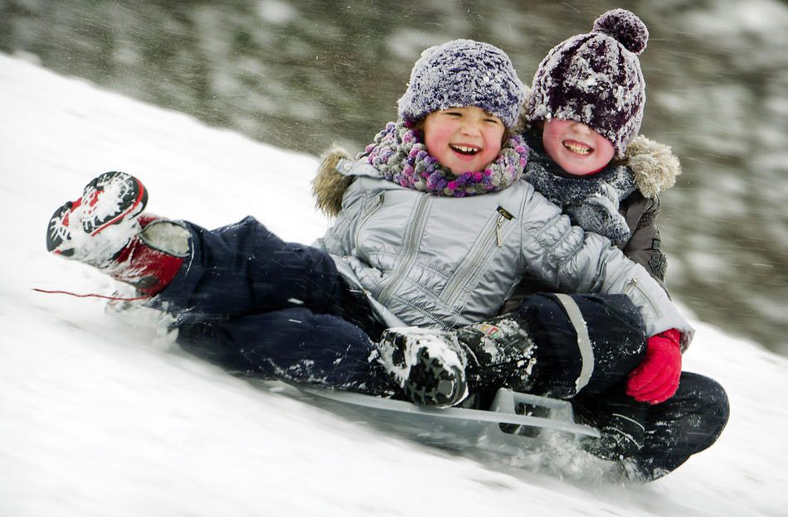
Когда на санках быстро едешь
С горы высокой прямо вниз,
Ты друга можешь не заметить
И ждёт тебя, конечно, гипс.

Slide 6
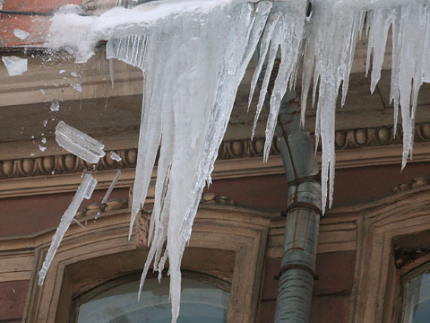
Не ходи под крышей-
На крыше снег и лёд.
Сосульки могут падать,
Когда кто-то идёт.

Slide 7
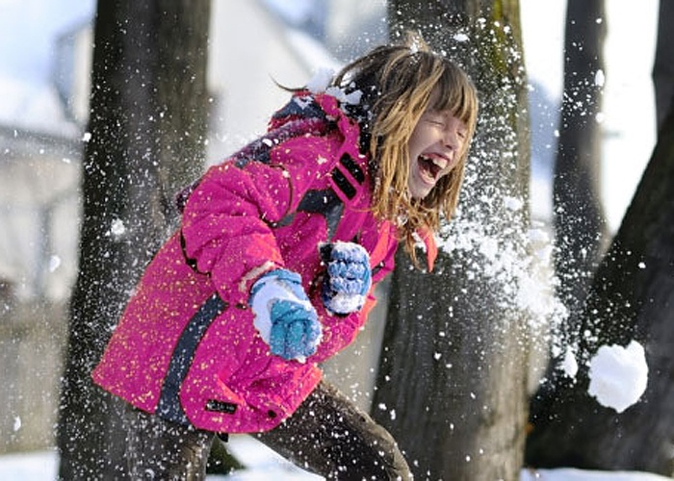
Когда мороз до минус двадцать,
С друзьями ты идёшь гулять.
Но прежде, чем в снежки играть,
Запомни, лёд нельзя бросать!

Slide 8
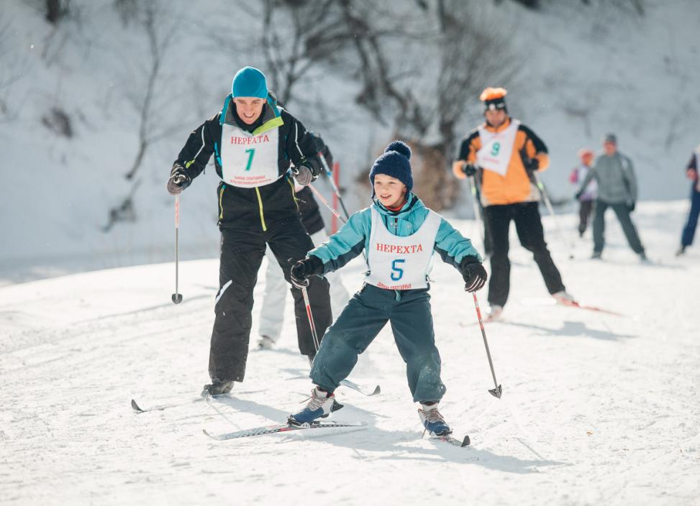
Палки лыжные остры, ими сильно не маши.
Можешь другу навредить, глаз ему один подбить.

Slide 9
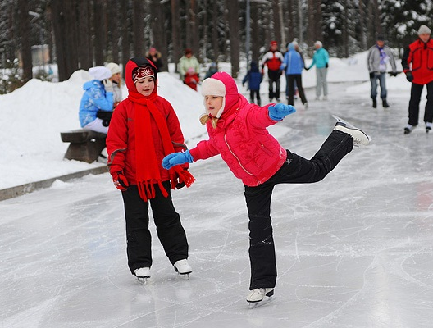
Если вышел на каток, поиграть в хоккей разок.
Будь осторожен, не гоняй, коньком друзей не задевай!
Ты без друга на каток, не ходи один кататься.
Чтоб не стукнуться об лёд, надо за руки держаться.

Slide 10
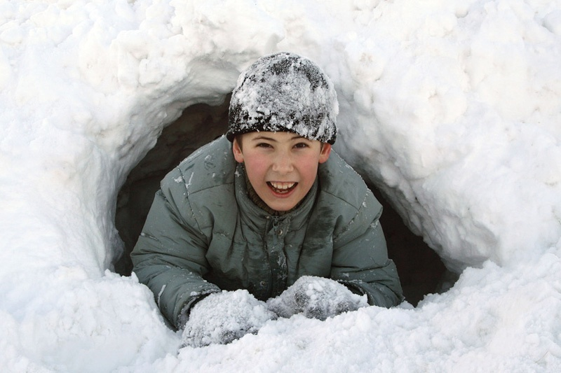
Пещеры в снегу рыли ребята,
Играли они в игру «медвежата»,
Глубокий тоннель прорыли они,
Но выход оттуда найти не смогли.

Slide 11
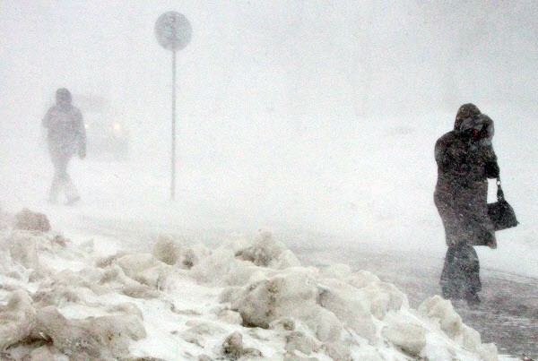
Если за окном метель, ты ложись скорей в постель.
И из дома не ходи, непогоду пережди.

Slide 12
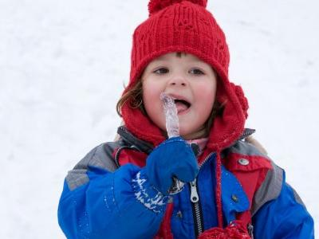
Снег летает и кружится, и под ноги к нам ложится.
В рот его ты не бери, он весь грязный изнутри.
Грязь – вредна, она опасна, в ней микробы – это ясно.

Slide 13
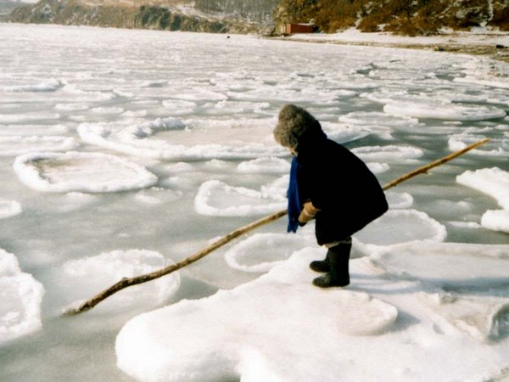
Не ходи зимой по льду: можешь ты попасть в беду –
В лунку или в полынью – и загубишь жизнь свою.

Slide 14
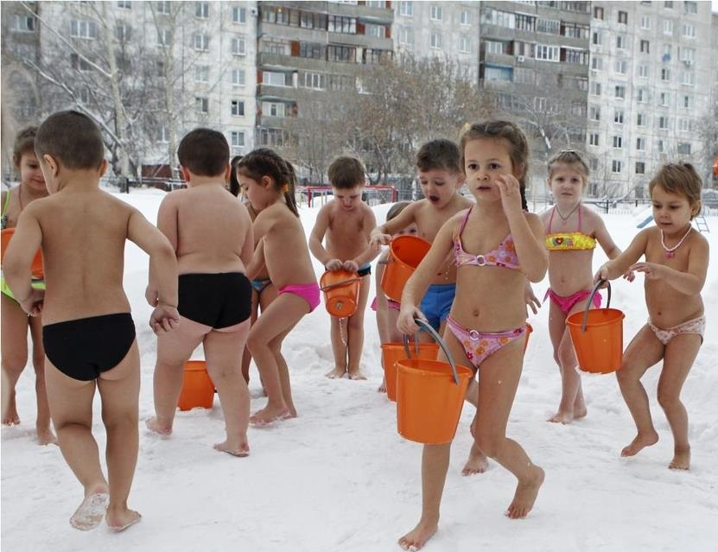
Когда мороз начнёт кусаться, лишь моржи идут купаться.
Если будешь закаляться - тебе мороза не бояться.

Slide 15
Правила эти помни всегда,
чтоб не случилась с тобою беда.
Помни, жизнь всего одна,
больше всех она важна!

Slide 16
Ссылки на источники:
http://shkola9.edu.ru/index.php?catid=86&id=1537:kultura-v-stikhakh&Itemid=493&option=com_content&view=article - стихи
http://stat18.privet.ru/lr/0a2f5d2af895c990f398e250e134873b
http://www.orsksvetofor.ru/wp-content/uploads/2014/01/1.jpg
http://www.siapress.ru/images/news/main/21480.jpg
http://solarwind.sobor.net/res/news/large/22980.jpg
http://static.ngs.ru/news/preview/991d3a008ded20349ebf26d8e936b8fc03c7db77_700.jpg
http://familyhotel-ru.com/wp-content/uploads/2013/10/semejnyj-otdyh-gostinica-4.jpg
http://www.littleone.ru/public/img/articles/more/travelchild/article_332/bignews_164_1327884908365_753642.jpg
http://deti.mail.ru/pre_square800_resize/pic/photolib/2013/02/20/lori-0000653505-bigwww800.jpg
http://static2.aif.ru/public/photo/small/116/e10e163d63625f0ebed7e18543743c14.0.jpg
http://img0.liveinternet.ru/images/attach/c/6/89/599/89599040__sosulka1.jpg
http://www.j100.ru/upload/iblock/31f/31fd5c284b7c850cb3e433b90f03c78b.jpg
http://img69.imageshack.us/img69/9008/cruciatiiinviorareadedi.jpg
nachalo4ka.ru – фон

